Slide 1
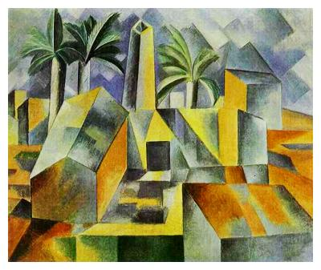
A négyszögek területe
Površine četverokuta
Pablo Picasso:
The Factory at Horta de Ebro
1909.

Slide 2
Készült
Jelena Volarov és
Antonija Horvatek
engedélyével, a Power Point prezentációja alapján.
Matematika na dlanu
http://www.antonija-horvatek.from.hr/
Magyarra fordította és szerkesztette:
Mezei-Belovai Irén
Nagybecskerek, 2016.08.16.
Közzétéve:
2021 áprilisában
Rađeno
uz dozvolu i prema Power Point prezentaciji
Jelene Volarov i
Antonije Horvatek
Matematika na dlanu
http://www.antonija-horvatek.from.hr/
Prevela na mađarski i uredila:
Irena Mezei-Belovai
U Zrenjaninu, 16.8.2016.
Objavljeno:
travanj 2021.

Slide 3
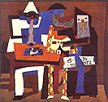
A négyszögek területének tanulmányozása közben megismerkedhettek néhány híres festővel, kiknek alkotásai geometriai formákból épülnek fel.
Ezek a művészeti alkotások a kubizmus idején jöttek létre. Az irányzat úttörői Pablo Picasso (spanyol, 1881-1973) és Georges Braque (francia, 1882-1963) voltak.

Slide 4
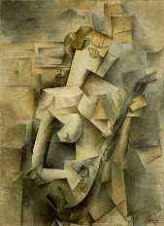
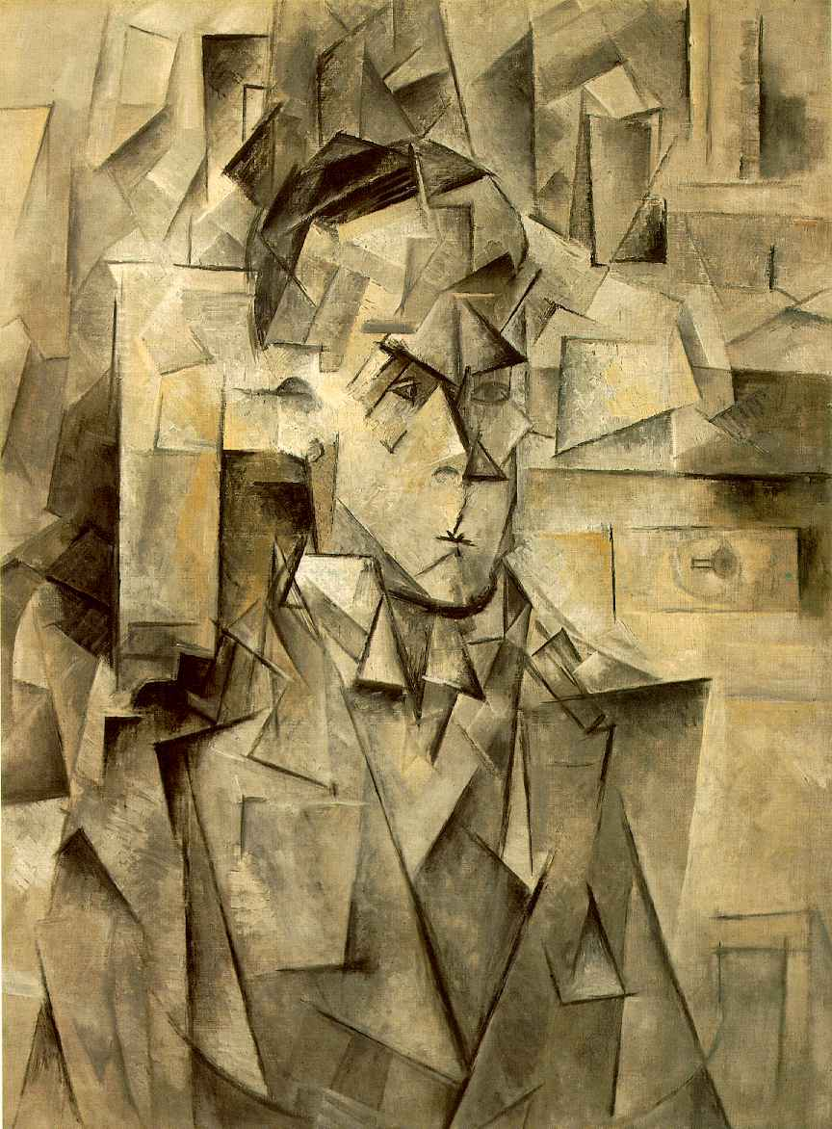
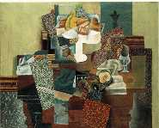
A kubizmus avantgard művészeti irányzat, amely jelentősen hozzájárult az absztrakt művészeti stílus kialakulásához.
Picasso
Girl with mandolin
1910.
Picasso
Still-life with Fruit-dish on a Table
1910.
Picasso
William Uhde
1910.

Slide 5
Absztrakt (latin eredetű szó)
elvont; elméleti; gondolati ; a konkrét ellentéte
a matematikában: absztrakt számok a nevezetlen (mértékegység nélküli) számok
a művészetben : az absztrakt művészet oly mértékben elvonatkoztat a látványtól, hogy az már alig felismerhető. A formaelemek a vonal, a forma, a mozgás vagy a szín vált a műalkotás központi elemévé.
a nyelvtanban: az absztrak főnév olyan dologra utal, amit öt érzékünk nem érzékel (tulajdonság, érzelem, fogalom...). Pl.: bátorság, barátság, fájdalom, szomorúság, boldogság, álom, elme, gondolat, képzelet stb.
vissza

Slide 6
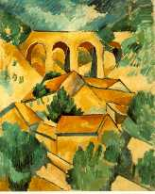
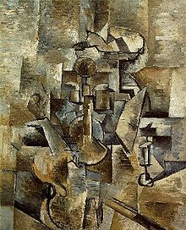
A kubizmus elnevezés a latin cubus (kocka) szóból származik. (Kocka angolul cube).
A legfontosabb kubista jellegzetességek a geometriai formák, amelyek mindig a kompozíciókban vannak jelen.
Georges Braque
The Fruitdish
1912.
Georges Braque
Viaduct at L'Estaque
1908.
Georges Braque
Violin and candlestick
1910.

Slide 7
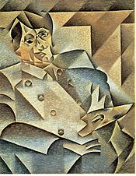
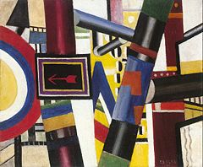
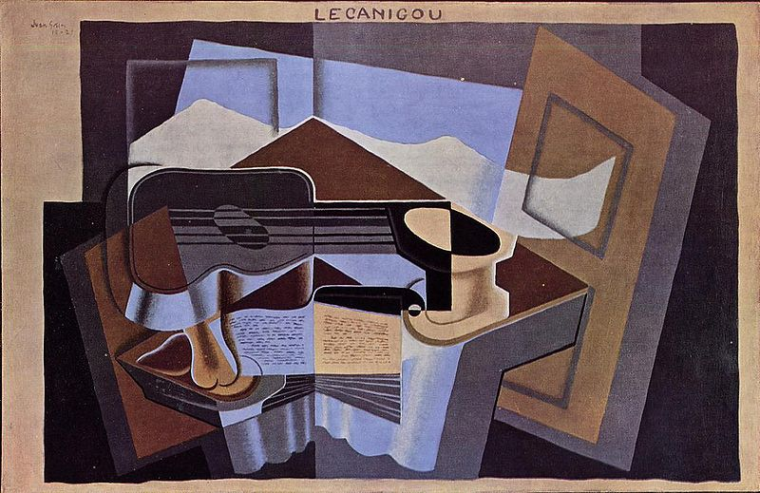
A kubista festők élvonalába tartoznak Fernand Léger és Juan Gris is.
Fernand Léger
The Railway Crossing
1919.
Juan Gris
Portrait of Pablo Picasso
1912.
Fernand Léger
Skating Rink drawing of the curtain of scene
1921.
Juan Gris
Le Canigou
1921.

Slide 8
Következzen a négyszögek terüle!
Íme a tartalom:
A terület fogalma. A téglalap és a négyzet területe (ismétlés)
A paralelogramma és a rombusz területe
A trapéz területe
A merőleges átlójú négyszögek területe
Összegzés – minden képlet egy helyen
(Kattints a kívánt címre...)

Slide 9
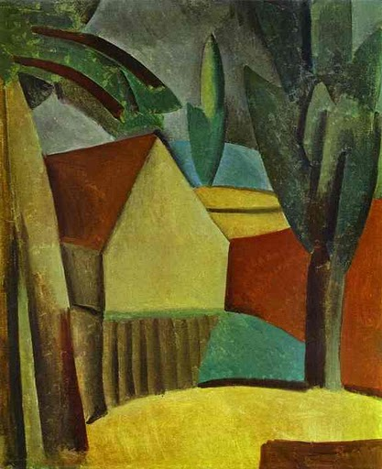
A téglalap területe
Pablo Picasso
House in a Garden
1908.
Vissza a tartalomhoz

Slide 10
Ismételjük át, mi a különbség a kerület és a terület között!
Mi az alakzat kerülete, és mi az alakzat területe?
A kerület az alakzatot határoló vonal hossza.
A terület pedig megmutatja, hogy az alakzat
mekkora helyet foglal el a síkból.
Pl.
A kerület az alakzatot
határoló vonal hossza...
a terület pedig minden,
ami ki van színezve.

Slide 11
A hosszúság mértékegységei:
km, m, dm, cm, mm, ...
A terület mértékegyságei:
km², m², dm², cm², mm²...
Mekkora egy centiméter? Mutasd meg!
És egy négyzetcentiméter, cm²?
Négyzetcentiméter:
1 cm
1 cm
Becsüld meg az alakzat területét!
T = 12 cm²

Slide 12
1 cm
Mekkora a téglalapok területe?
1 cm
2 cm
3 cm
4 cm
5 cm
T = 4 ∙ 2 = 8 cm²
T = 5 ∙ 3 = 15 cm²
b
a
T = a ∙ b
EZ A TÉGLALAP TERÜLETÉNEK A KÉPLETE!

Slide 13
b
a
a
a
a – a téglalap hosszúsága
b – a téglalap szélessége
A két szomszédos oldal közötti szög derékszög!
A terület képlete:
T = a · b
A négyzet olyan téglalap,
melynek oldalai egyformák.
A négyzet területe:
T = a · a
A téglalapra és a négyzetre érvényes, hogy:
T = hosszúság ∙ szélesség

Slide 14
Nézzük, megértettétek-e?
x
n
d
y
y
n
4
c
x
a
n
T =
c ∙ d
T =
x ∙ y
T =
4 ∙ a
T =
n ∙ n
k
d₁
c
f₁
n
x
n
g
a
b
s
e₁
T =
g ∙ n
T =
(a+b) ∙ c
r
T =
e₁ ∙ f₁
T =
r ∙ (s+k)
b
T =
(x+y) ∙ (a+b)
a
x
y

Slide 15
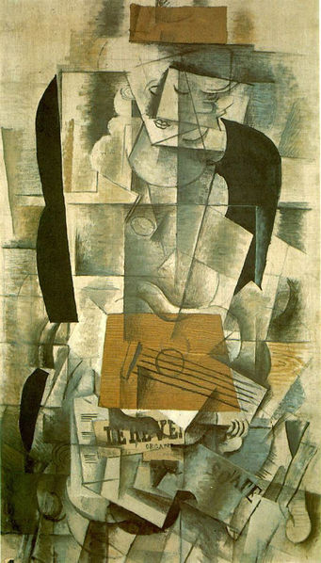
A paralelogramma területe
Georges Braque
Woman with a Guitar
1913.
Vissza a tartalomhoz

Slide 16
Nézzük az a oldalt.
A hozzá tartozó magasság h_{a} .
A magasság és az oldal által bezárt szög derékszög!
Milyen alakzatot kapunk?
Mekkora a területe? (Vigyázz a jelölésekre!)
Mekkora az eredeti paralelogramma területe?
Téglalapot!
a
T = ?
h_{a}
b
T = a · h_{a}
b
a

Slide 17
Nézzük most a b oldalt.
A b oldalhoz tartozó magasság h_{b}.
A magasság és az oldal által bezárt szög derékszög!
Milyen alakzatot kapunk?
Mekkora a területe? (Vigyázz a jelölésekre!)
Téglalapot!
a
Mekkora az eredeti paralelogramma területe?
h_{b}
b
b
a
T = ?
T = b · h_{b}

Slide 18
A paralelogramma
h_{a}
h_{b}
b
a
T =
a·h_{a}
vagy
T =
b·h_{b}
Általánosíthatunk:
T = oldal ∙ hozzá tartozó magasság

Slide 19
A paralelogramma
h_{a}
h_{b}
b
a
T =
a·h_{a}
vagy
T =
b·h_{b}
Ha ugyanannak a paralelogrammának
a területét számítjuk ki, előbb az egyik, majd a másik képlet segítségével, mit gondolsz,
Egyformákat!!!
milyen eredményeket kapunk?
Tehát bármelyik képletet alkalmazzuk, ugyan azt az eredményt kapjuk!
Ellenőrizd ezt egy adott feladaton!

Slide 20
A paralelogramma
h_{a}
h_{b}
b
a
T =
a·h_{a}
vagy
T =
b·h_{b}
Főleg az első képletet használjuk, T=a∙h_{a} .
Hiszen a második képlet is ugyan azt jelenti
(csak mások a jelölések).

Slide 21
A rombusz...
Meg tudnád-e határozni a rombusz területének a képletét?
A rombusz is paralelogramma, tehát érvényes, hogy...
a
h_{a}
T =
a ∙ h_{a}
a

Slide 22
Figyeld meg, és jegyezd meg:
Amikor valaminek a területet kell kiszámolni,
a merőleges szakaszok
hosszának mértékszámait szorozzuk!
Pl. az előző esetekben:
téglalap
négyzet
paralelogramma
rombusz
h_{a}
h_{a}
b
a
h_{b}
b
a
a
a
a
a
T =
a ∙ b
T =
a ∙ a
T =
a ∙ h_{a}
T =
a ∙ h_{a}
T =
b ∙ h_{b}

Slide 23
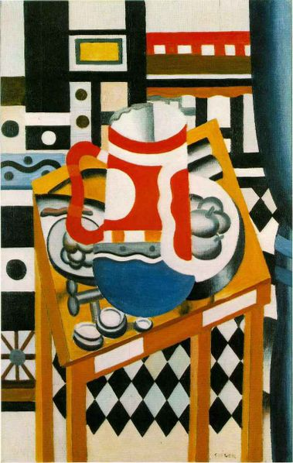
A trapéz területe
Fernand Léger
Still Life with a Beer Mug
1921.
Vissza a tartalomhoz

Slide 24
Nézzük a trapéz alapjait, az a és
a b oldalakat,
Milyen alakzatot kaptunk?
Paralelogrammát!
Ennek a paralelogrammának a területe:
(ügyelj a jelölésekre)
T_{paral.} = (a+b)·h
Mekkora az eredeti trapéz területe, ehhez a paralelogrammához viszonyítva?
Feleakkora!
Hogy szól a képlet?
valamint a h magasságot.
?
b
a
d
h
c
d
?
a
b
?
Mit tettünk?...
a+b
?
(a + b) · h
T =
T = ?
2

Slide 25
A képletet megkaphatjuk másképp is.
Vágjuk ketté a trapézt, a magasság felénél...
Milyen alakzatot kaptunk?
Mekkora ennek a paralelogrammának a területe? (Vigyázz a jelölésekre!)
Mekkora a trapéz területe?
Paralelogrammát!
b
d
h
c
h
T = (a+b)•
T = ?
h
__
2
2
a
?
a + b
?
Mit tettünk?...

Slide 26
A trapéz
b
d
h
c
a
Két képletet kaptunk:
(a + b )·h
h
T =
és
T = ( a + b )∙
2
2
Ez két egyforma, vagy két különböző képlet?
Ez két egyforma képlet!
Mindkettőnél összeadjuk az alapokat, szorozzuk a magassággal, és osztjuk 2-vel.
Tehát elég az egyiket megjegyezned.

Slide 27
A trapéz
b
d
h
c
a
(a + b)·h
T =
2
A téglalapnál és a paralelogrammánál láthattuk,
hogy a terület számításánál a merőleges szakaszok mértékszámait szorozzuk.
Érvényes ez most is? Mivel szorozzuk a magasságot?
Az a és a b alapok összegével.
Milyen szöget zárnak be az alapok a magassággal?
Derékszöget!
Ebben az esetben is a merőleges szakaszok mértékszámait szorozzuk!

Slide 28
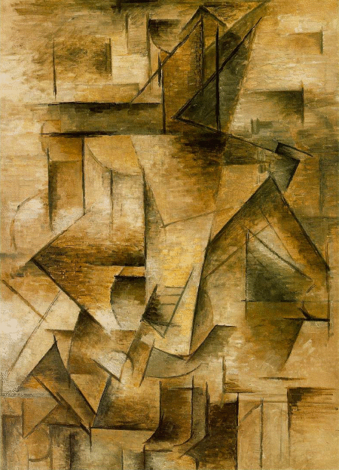
A merőleges átlójú négyszögek területe
Pablo Picasso
Guitar player
1910.
Vissza a tartalomhoz

Slide 29
d
c
d₁
d₁ · d₂
d₁
d₂
?
T=
T = ?
d₂
a
d₂
b
2
d₁
?
Ismét a merőleges szakaszok mértékszámait szoroztunk?
Nézzük az átlókat...
Milyen alakzatot kaptunk?
Téglalapot.
Mit tettünk?
Hogy szól ennek a téglalapnak a területe?
(Ügyelj a jelölésekre!)
Igen, mert az átlók merőlegesek egymásra.
Dupláztuk a bal felső háromszöget,
és megfordítottuk.
T_{téglalap} = d₁ ∙ d₂
Mekkora az eredeti négyszög területe a
kapott téglalap területéhez viszonyítva?
Mit tettünk?
Dupláztunk a többi háromszöget is.
Feleakkora.
Duplázódott-e az eredeti négyszög területe?
Igen.
Hogy szól az eredeti négyszög területének a képlete?

Slide 30
d₁ · d₂
Nézzük melyik négyszögeknél alkalmazhatjuk még ezt a képletet!
T=
2
téglalap
Merőlegesek-e egymásra a téglalap átlói?
b
a
Nem!
Akkor a téglalpra nem alkalmazhatjuk ezt a képletet!

Slide 31
d₁ · d₂
Nézzük melyik négyszögeknél alkalmazhatjuk még ezt a képletet!
T=
2
négyzet
Merőlegesek-e a négyzet átlói egymásra?
a
d
d
Igen!
a
Alkalmazhatjuk-e a négyzetre ezt a képletet?
d · d
T=
2
Alkalmazhatjuk!
Hogyan jelöljük a négyzet átlóit?
(Egyenlők?)
Hogy szól a képlet?

Slide 32
d₁ · d₂
Nézzük melyik négyszögeknél alkalmazhatjuk még ezt a képletet!
T=
2
négyzet
a
Melyik képletet tanultuk meg először a négyzet területének kiszámítására?
d
d
a
d · d
T=
T = a·a
2
Melyiket alkalmazzuk a feladatok megoldásakor?
Attól függ, mi van megadva.
Ha adott az a, akkor a T=
a·a képlettel számolunk,
d · d
képlettel számolunk.
Ha adott a d, akkor a T=
2

Slide 33
d₁ · d₂
Nézzük melyik négyszögeknél alkalmazhatjuk még ezt a képletet!
T=
2
négyzet
a
Melyik képletet tanultuk meg először a négyzet területére?
d
d
a
d · d
T=
T = a·a
2
És ha adott az a is és a d is?
Akkor mindegy melyik képlettel számolunk -
a végeredmény ugyan az lesz!
Ellenőrizd ezt egy adott feladatban!

Slide 34
d₁ · d₂
Nézzük melyik négyszögeknél alkalmazhatjuk még ezt a képletet!
T=
2
paralelogramma
Merőlegesek-e egymásra a paralelogramma átlói?
b
a
Nem!
Alkalmazhatjuk-e a fenti képletet a paralelogramma területének kiszámítására?
Nem!

Slide 35
d₁ · d₂
Nézzük melyik négyszögeknél alkalmazhatjuk még ezt a képletet!
T=
2
rombusz
Merőlegesek-e egymásra a rombusz átlói?
d₁
d₂
a
a
Igen!
d₁ · d₂
T=
Alkalmazhatjuk-e a fenti képletet a rombusz területének kiszámításához?
2
Alkalmazhatjuk!
Hogyan jelöljük az átlókat?
(Egyenlők?)
Hogy szól a képlet?

Slide 36
d₁ · d₂
Nézzük melyik négyszögeknél alkalmazhatjuk még ezt a képletet!
T=
2
rombusz
Melyik képletet tanultuk meg először a rombusz területének kiszámítására?
d₁
a
h_{a}
a
d₂
a
a
d₁ · d₂
T =
T=
a ∙ h_{a}
2
Melyik képletet alkalmazzuk a feladatok megoldásakor?
Attól függ, mi van megadva...
És ha minden adatot tudunk?
Akkor mindegy – ugyan azt az eredményt kapjuk.

Slide 37
d₁ · d₂
Nézzük melyik négyszögeknél alkalmazhatjuk még ezt a képletet!
T=
2
trapéz
b
Merőlegesek-e egymásra a trapéz átlói?
d
c
a
Nem!
Alkalmazhatjuk-e a fenti képletet a trapéz területének kiszámítására?
Nem alkalmazhatjuk!

Slide 38
Létezik még egy merőleges átlójú négyszög...
Deltoid
- olyan négyszög, melynek két-két szomszédos oldala egyenlő hosszú
a
a
d₁
Merőlegesek-e egymásra a deltoid átlói?
d₂
Igen!
b
b
Hogyan jelöljük az átlókat?
(Egyenlők?)
d₁ · d₂
T =
Hogy szól a képlet?
2

Slide 39
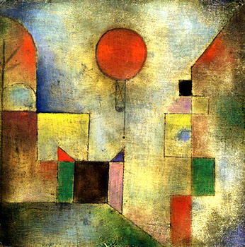
Összegzés – minden képlet egy helyen
Paul Klee
Red Balloon
1922
Vissza a tartalomhoz

Slide 40
téglalap
négyzet
paralelogramma
b
a
h_{a}
d
d
b
a
a
a
a · b
a · h_{a}
T =
T =
T =
a · a
d · d
T =
2
rombusz
deltoid
trapéz
a
a
h_{a}
a
d₁
d₂
b
d₁
a
d
h
c
b
d₂
b
T =
a · h_{a}
a
d₁ · d₂
(a+b) · h
d₁ · d₂
T =
T =
T =
2
2
2

Slide 41
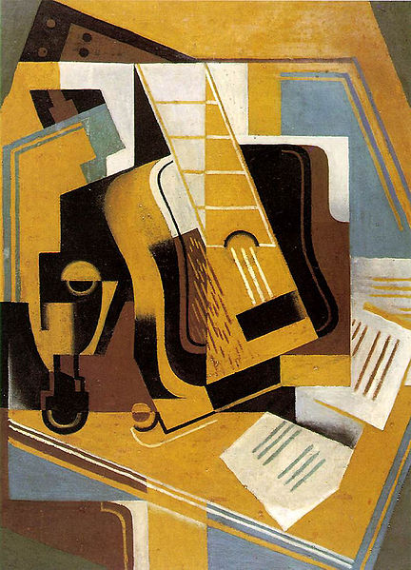
VÉGE
Juan Gris
Photograph of The Guitar
1918
Vissza a tartalomhoz

Slide 42
Autorice prezentacije:
Jelena Volarov
OŠ Đorđe Krstić Beograd
Republika Srbija
jvolarov@gmail.com
Antonija Horvatek
OŠ Josipa Badalića Graberje Ivanićko
Republika Hrvatska
http://www.antonija-horvatek.from.hr
ahorvatek@yahoo.com
Izrada originala:
svibanj 2010.
Najtoplije zahvaljujem kolegici Jeleni Volarov na slanju početne varijante prezentacije, nakon čega smo krenule u zajedničku doradu...
Antonija Horvatek

Slide 43
Tilos ezen oktatási anyag átdolgozása, amennyiben nyilvános előadáson, vagy más formában jelenítik meg.
Iskolai foglalkozás keretében tetszőleges módosításokat bátran végezhetnek rajta.
Antonija Horvatek
Horvátország
Matematika na dlanu
http://www.antonija-horvatek.from.hr/

